Slide 1
生活實踐團體自學成果發表

Slide 2
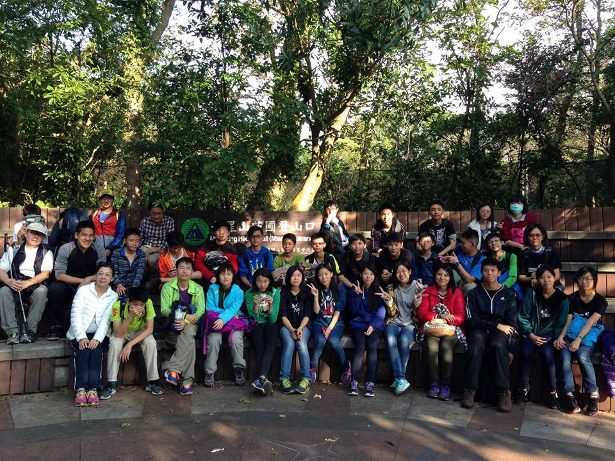
國三課程
必修課程
主題課程
選修、社團

Slide 3
必修課程
數學(統計入門)
基本電路
Xmind
Prezi
英文
職涯分享
電影欣賞:老鷹想飛
面山教育與登山健行
主題備課
分組行動學習

Slide 4
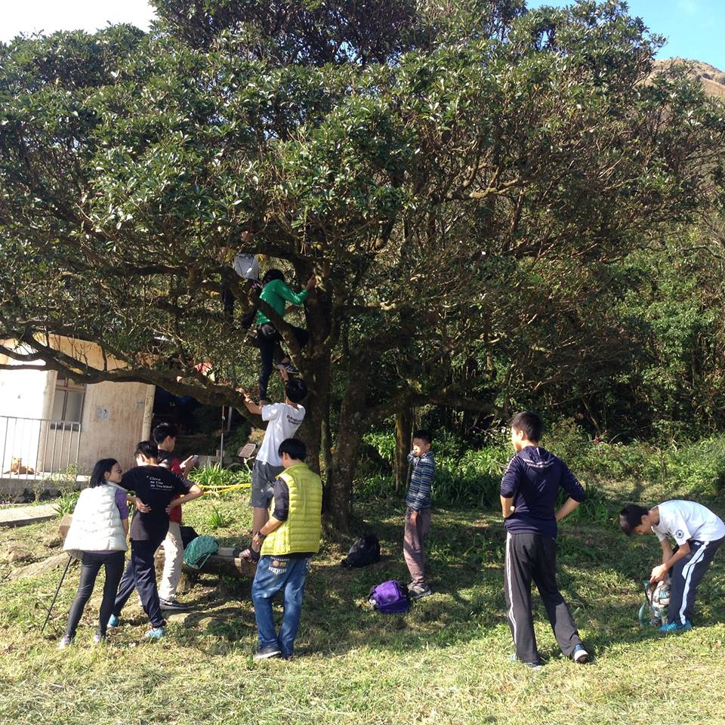
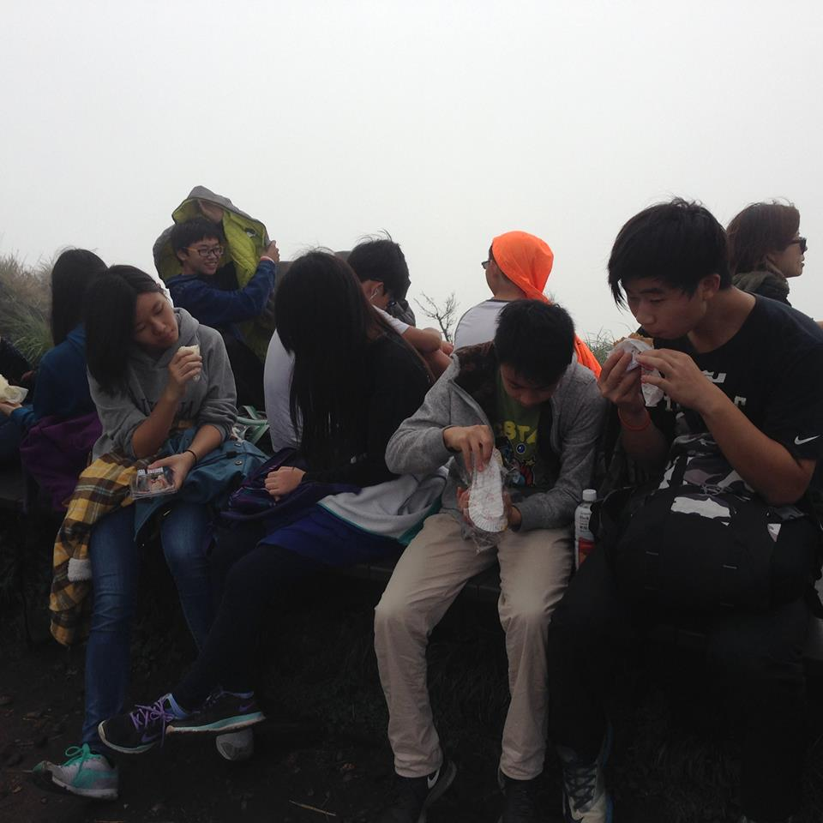
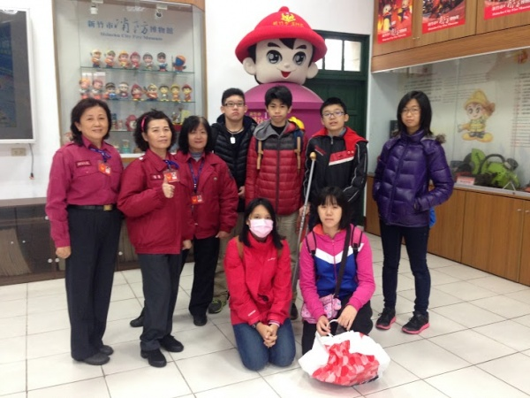
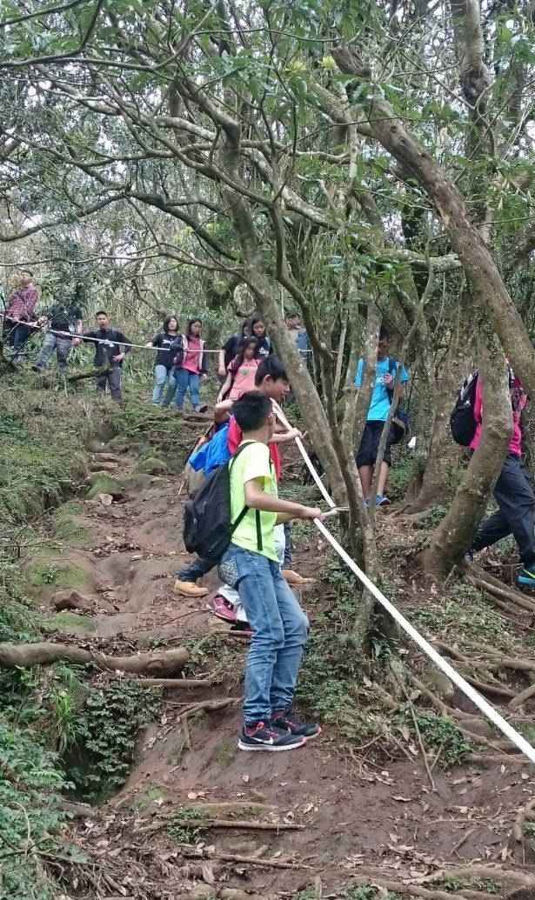
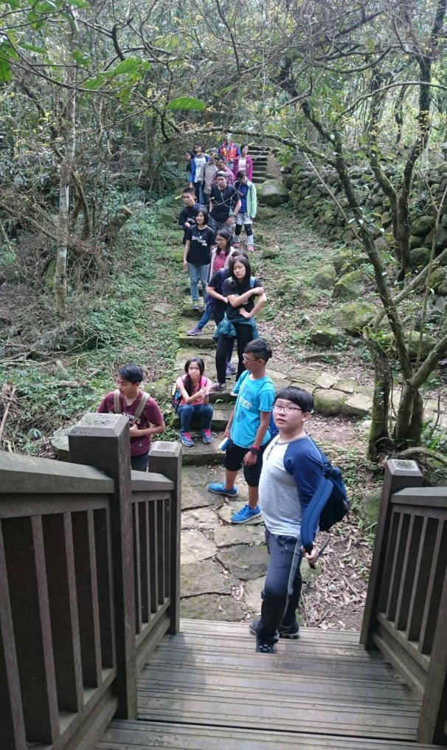
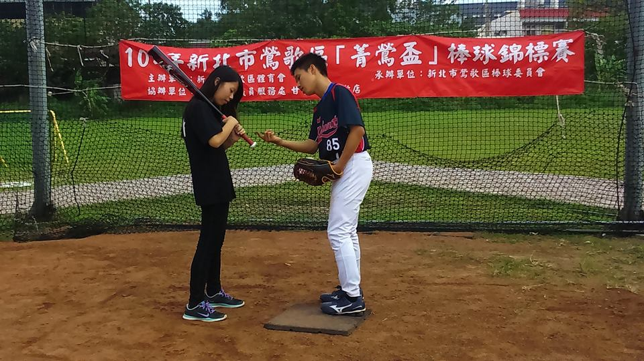
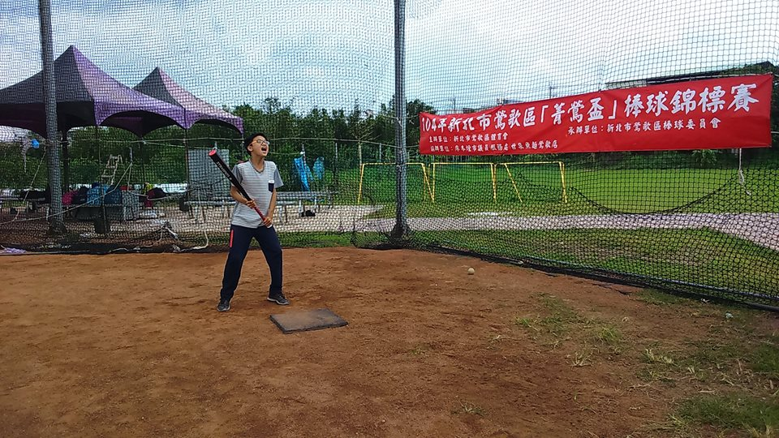

Slide 5
主題課程
百品報告
書籍出版
參與新埔校慶
均優學習埨談行政服務
真心好話大冒險
協力造屋
性教育
腳踏車六百公里
世界和平游戲
OST

Slide 6
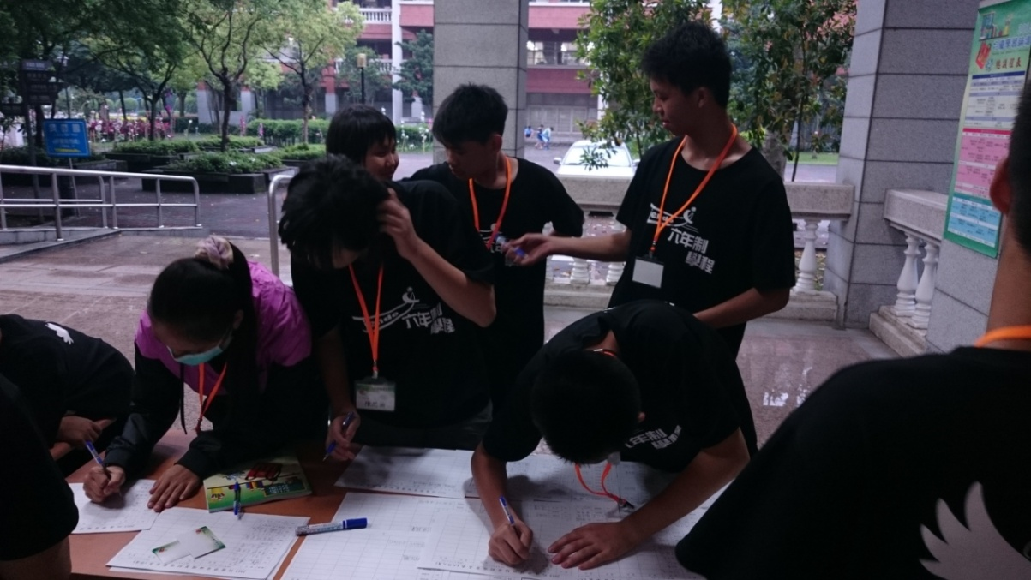
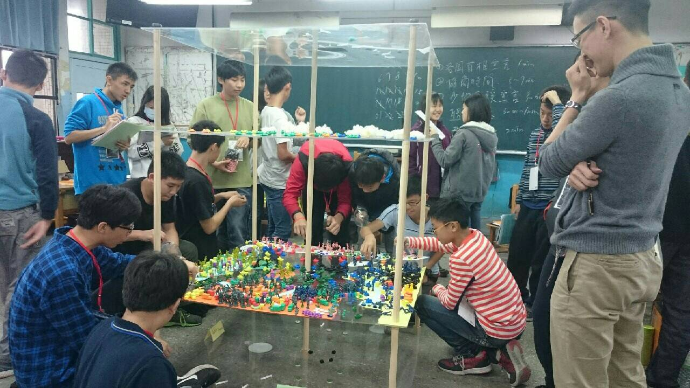
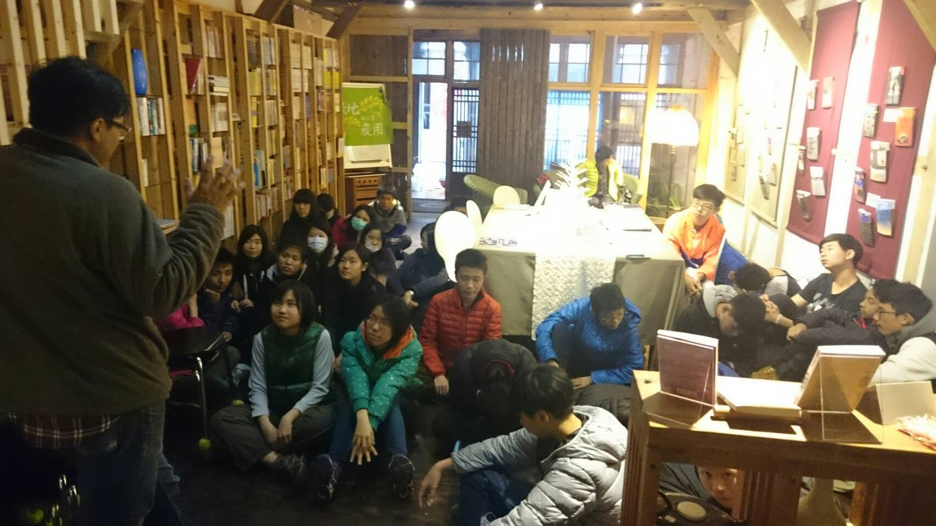
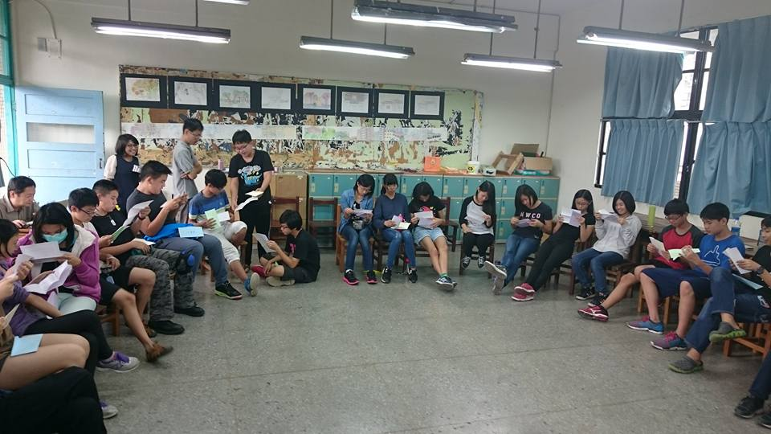
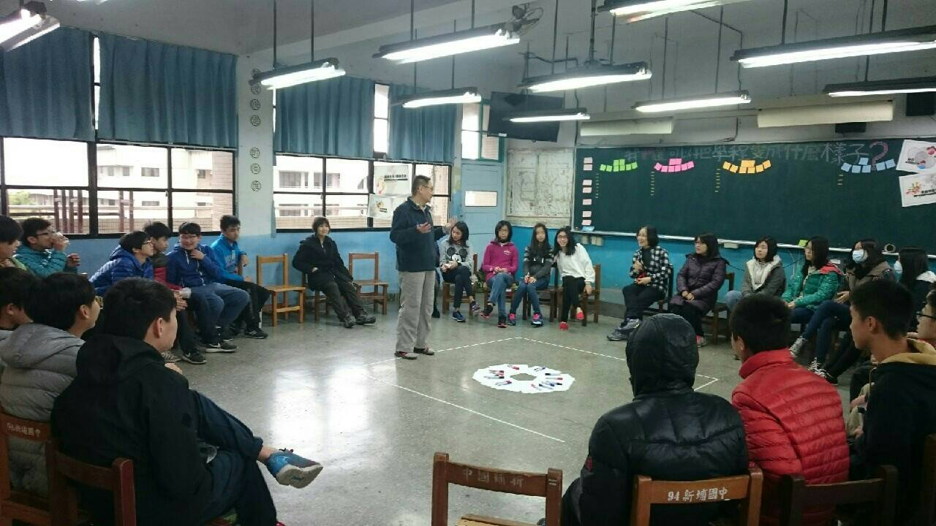
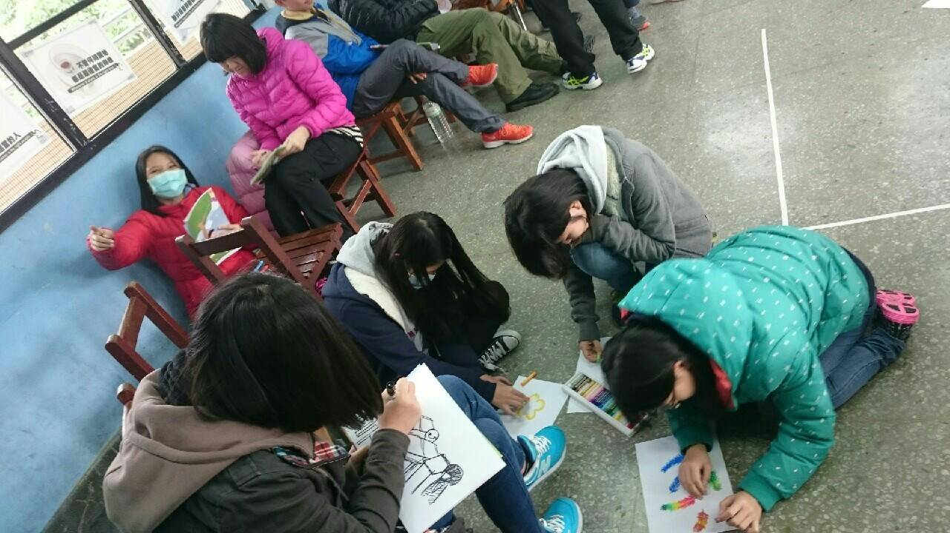

Slide 7
選修、社團
自然科學
資訊
戶外體育
農耕與烹飪
手作藝術
語言(未列入簡報)
社會(未列入簡報)

Slide 8
自然科學組

Slide 9
自然科學概論(一)
課程目標：
對物質科學、生命科學、天文與地球科學三大領域進行基本介紹。
上課方式：
講解、實作、影片、參訪、科幻小說或科幻電影討論
產出：
科學影片翻譯、規劃參訪行程、科幻小說閱讀閱讀報告、專題報告

Slide 10
自然科學概論(二)
閱讀科幻小說:
奈米獵殺(邁克．克萊頓)
愛因斯坦赤道(劉慈欣著)
報告:
Reading 的四個方向
R1(Report 報告)
R2(Reaction 反應)
R3(Relation 連結)
R4(Rebuild 重建)

Slide 11
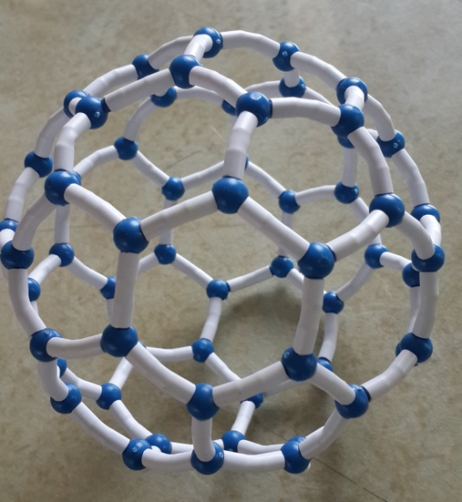
自然科學概論(三)
動手做:
製作碳60模型
綠光雙狹縫實驗(量子力學)
碳酸氫鈉加醋酸(火山噴發實驗)
撲克牌實驗(偶然與必然)

Slide 12
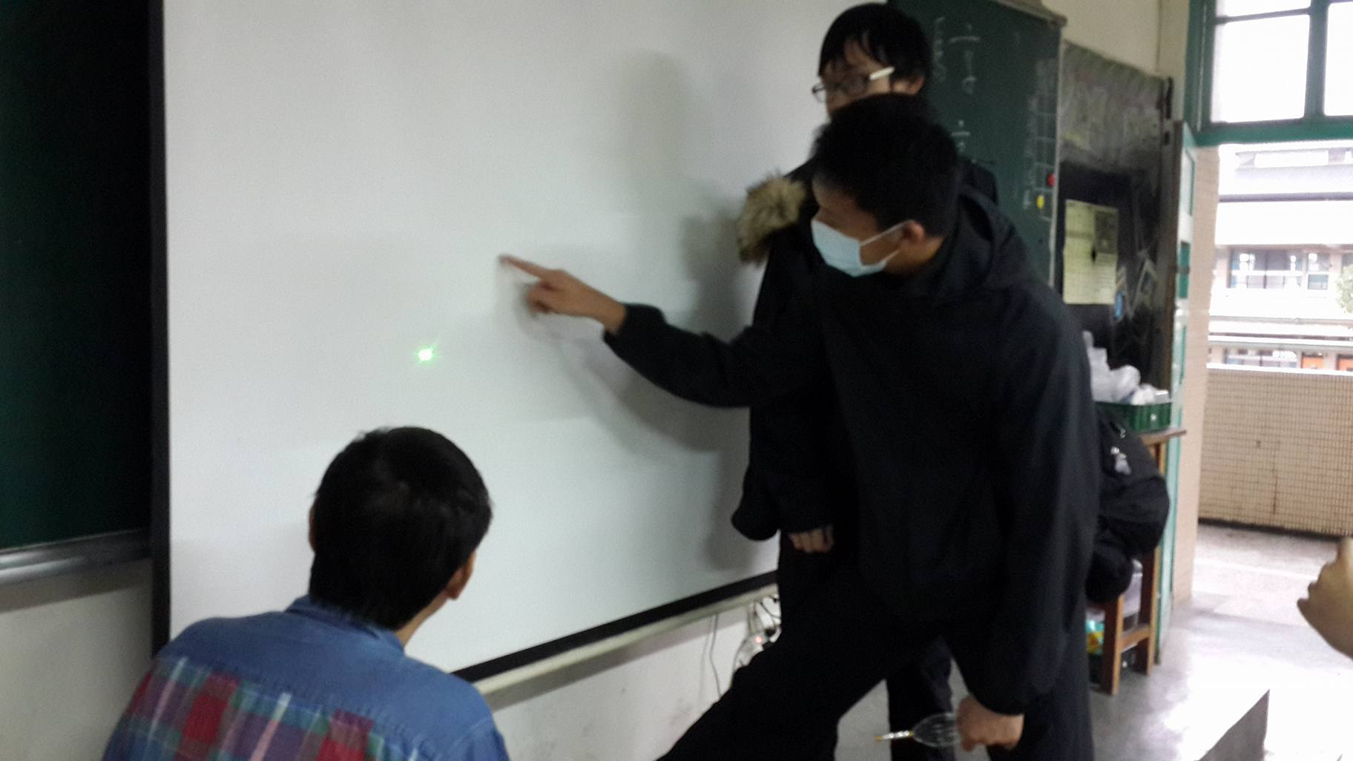
量子力學(一)
粒子／波二元性
目前所知道的一切基本粒子，包括夸克、輕子、光子都有粒子/波二元性。

Slide 13
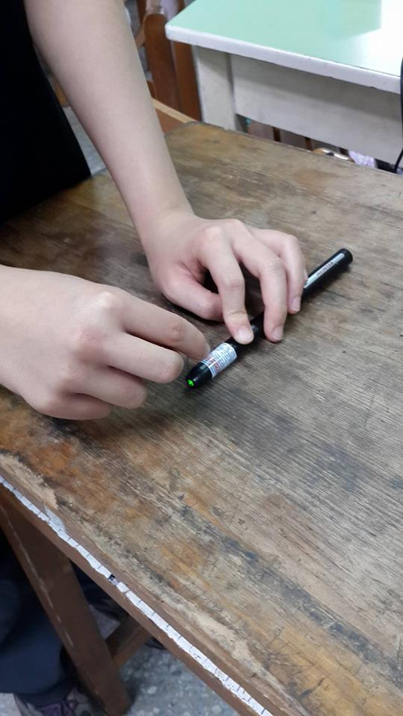
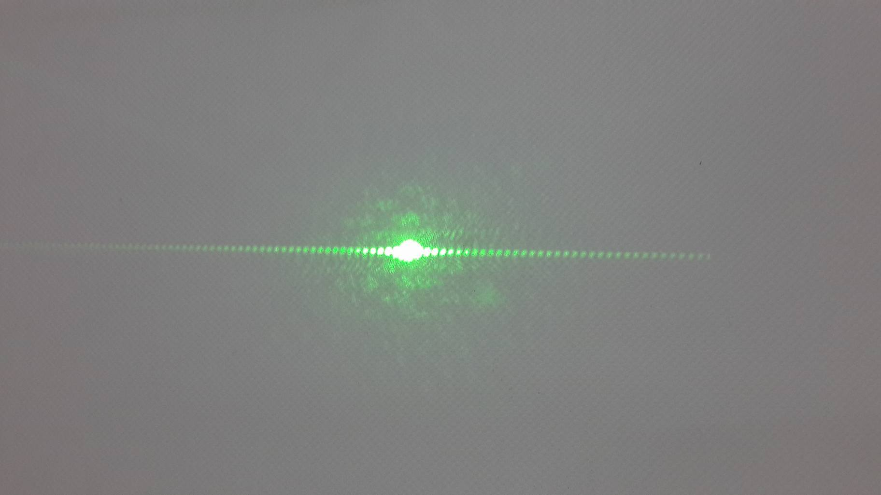
量子力學(二)
雙狹縫實驗

Slide 14
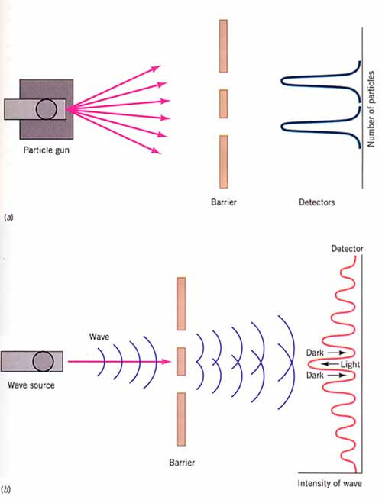
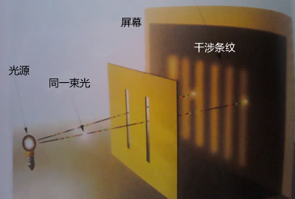
量子力學(三)

Slide 15
量子力學(四)
粒子不是由一個位置移到另一個位置，而是同時在多個位置，或說在此處且在他處。
電子、光子的軌跡是根本就不存在，並不是我們沒有能力去觀測到而已。
對粒子的追縱觀測會使被觀測對象產生機率波的波函數塌縮，出現確定的位置，不再遵守波函數及態疊加原理。
「是不是只有當你在看它的時候，月亮才在那兒呢？」

Slide 16
進階數學及科學

Slide 17
課程目標
課程目標
依同學的主題選擇，介紹該主題「底層」的數學與科學原理。
補充本班數學與科學課程需要加深加廣的部分。

Slide 18
上課內容(一)
PhET
平面向量及其計算
相關的向量繪圖技能
函式
標準圓、sin、cos、波
極限
微積分
相對論時空

Slide 19
上課內容(二)
查出壓力公式、密度公式、浮力公式、查出半衰期公式、查出萬有引力公式，圓週運動公式(向心加速度、圓週半徑、切線速度三者關係)
熟記並在紙上說明五條指數律
標準圓的方程式為 x²+y²=1，請在 google 圖形計算機上畫出標準圓。
直角座標系(笛卡兒座標系)
方程式與圖形 一次方程式~n次方程式

Slide 20
圖形計算機(一)
為了能夠更方便的學習，除了紙本計算以外也透過PHP程式，以網頁作為平台製作圖形計算機。
圖形計算機能夠利用PHP中的函式，計算出半徑為1的標準圓中任意圓心角正弦、餘弦的值。
不過還是存在著一些瑕疵：例如數值在特定角度下會出現錯誤等。

Slide 21
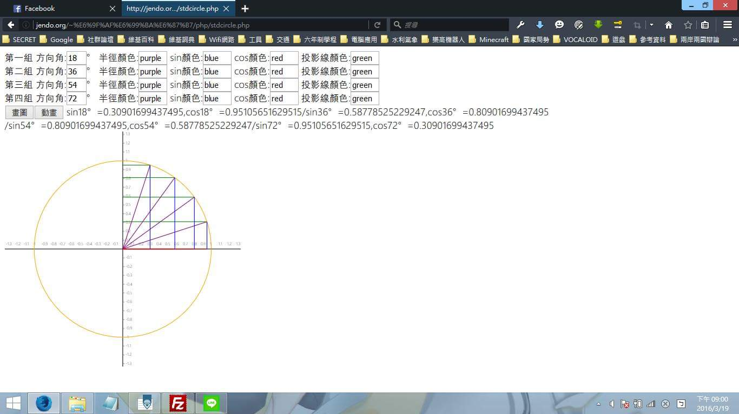
圖形計算機(二)

Slide 22
資訊組

Slide 23
網頁程式撰寫
主講者：洪仁益

Slide 24
網頁程式撰寫(1/3)
運用-技術
前端(Clint)：HTML4
DOM
CSS
javascript
jQuery
SVG
HTML5
後端(Server)
PHP
物件使用
MySQL
溝通前後端
叫出新頁
ajax

Slide 25
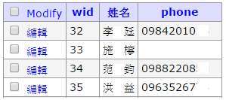
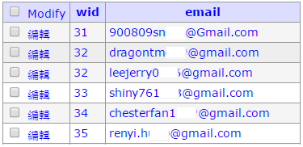
網頁程式撰寫(2/3)
程式內容為:
連接伺服器
讀取MySQL資料
排序方法
顯示：姓名、電話、電子郵件

Slide 26
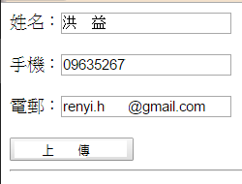
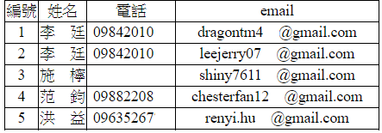
網頁程式撰寫(3/3)

Slide 27
動手玩創意
主講者：溫書桓

Slide 28
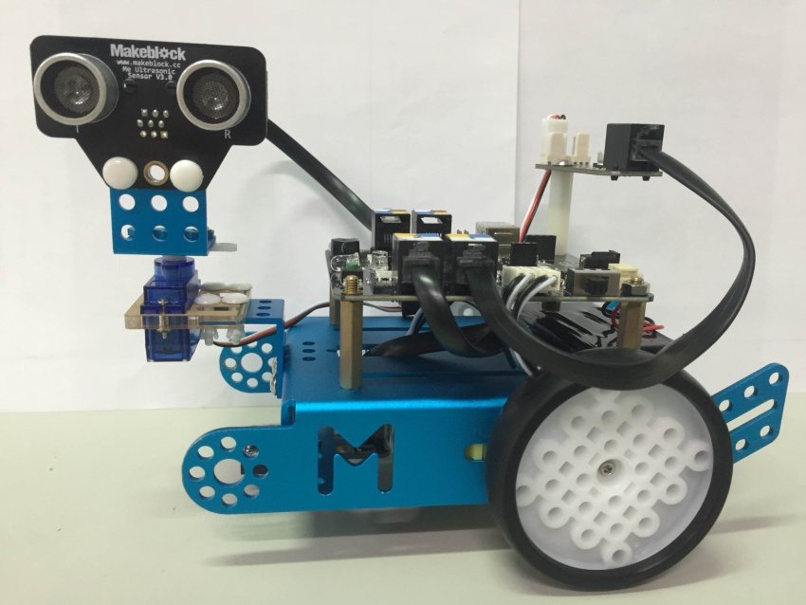
動手玩創意(1/3)
課程目標
將數學邏輯和科學知識融入程式。
學會Mbot(機器人)和Arduino(開放式硬體)之相關知識。
將Arduino輸入端訊號，透過程式編排的執行，導入物聯網(IOT)概念。
利用mBlock(程式軟體)的積木式 、多工程式為基礎，訓練程式邏 輯概念。

Slide 29
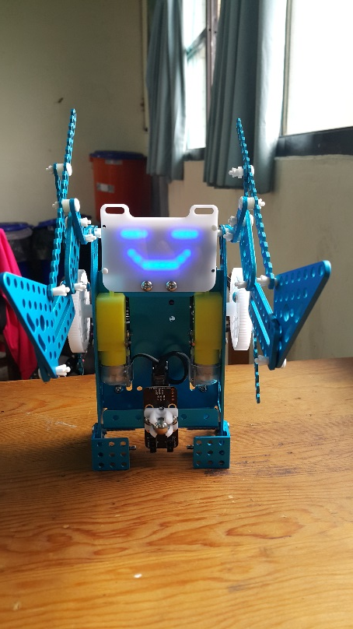
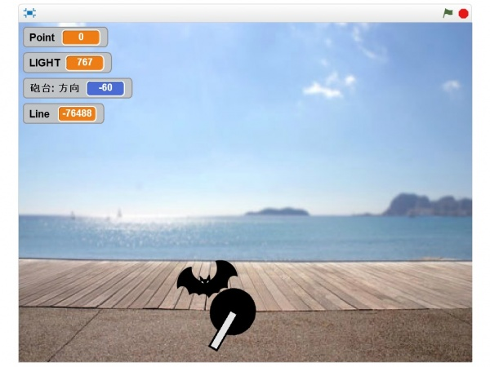
動手玩創意(2/3)
八年級
倒車雷達系統
閃避機器人
結帳收銀機
節奏遊戲
Runing Robot
循環自行車
尋跡避障機器人
整合機器人功能
超音波吉他
巡邏機器人
九年級
迷宮機器人
光控風帆船
極限短壁球
巡機夾具機器人
金庫密碼
金手指對抗賽
刷卡機面板

Slide 30
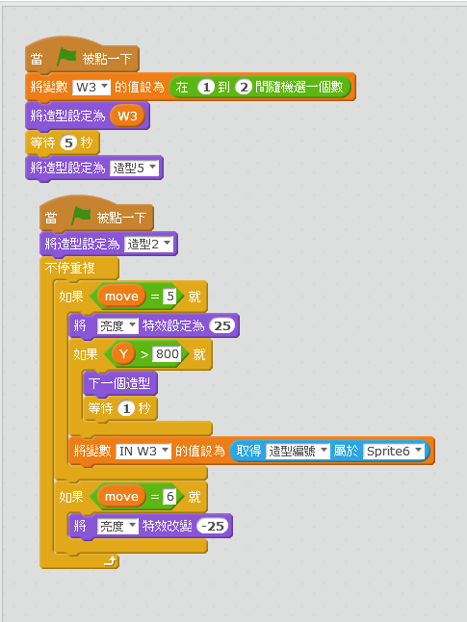
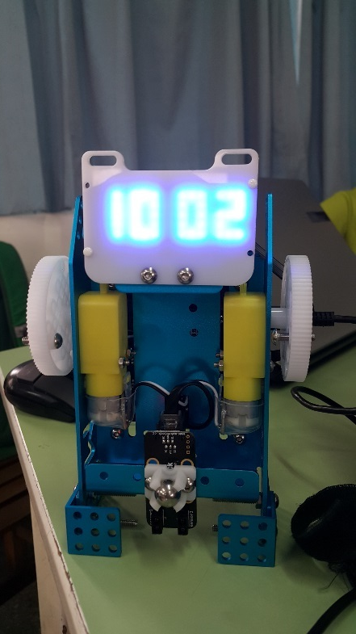
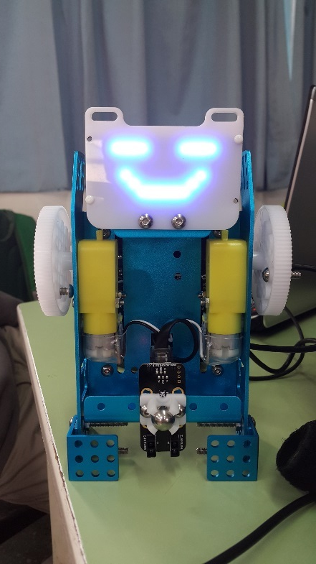
動手玩創意(3/3)

Slide 31
定格動畫
主講者：謝酲洊

Slide 32
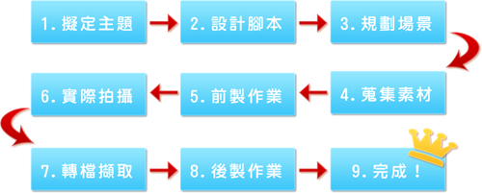
定格動畫1/2
影片製作流程

Slide 33
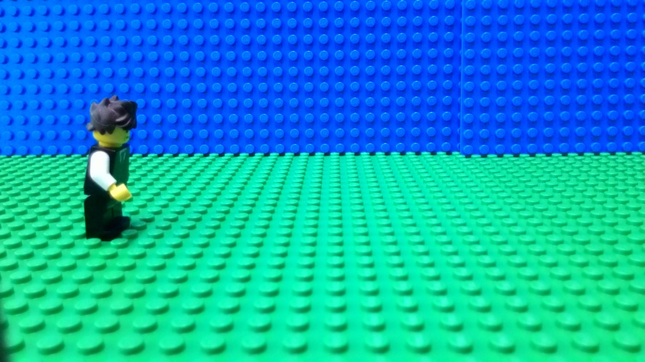
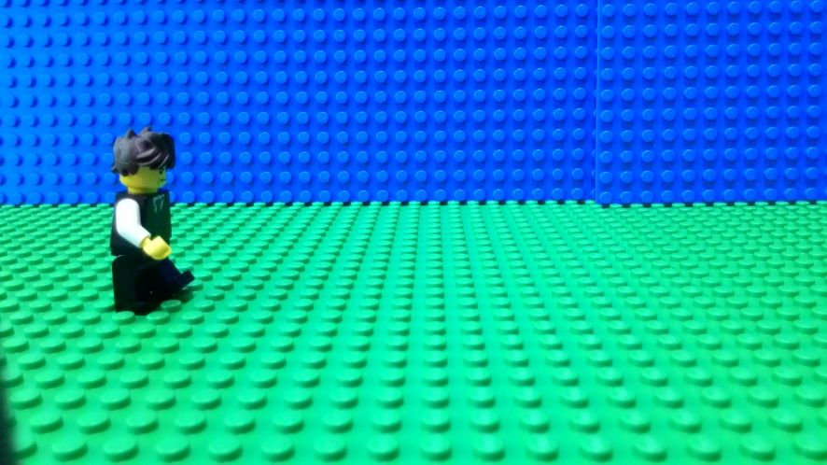
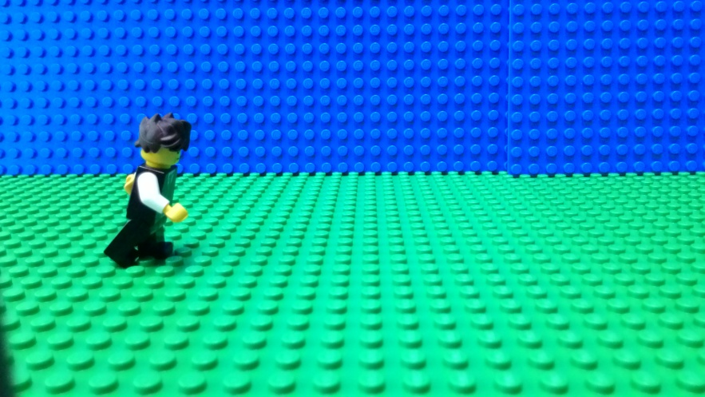
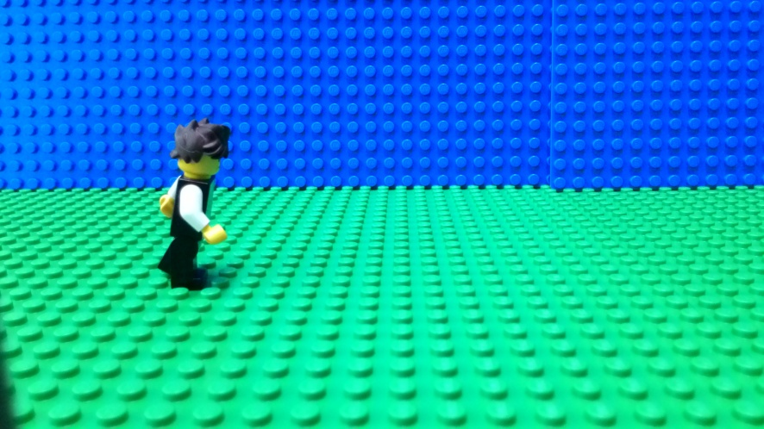
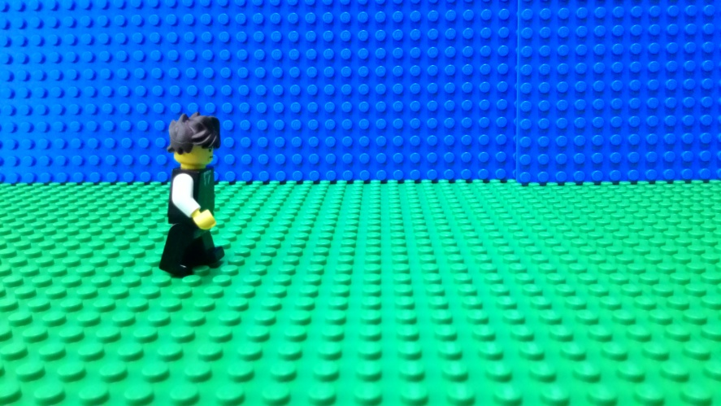
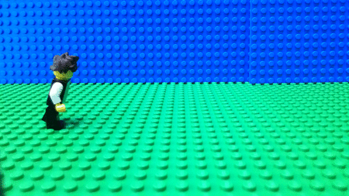
定格動畫2/2

Slide 34
Inkscape & 電腦組裝
主講者：李哲寬

Slide 35

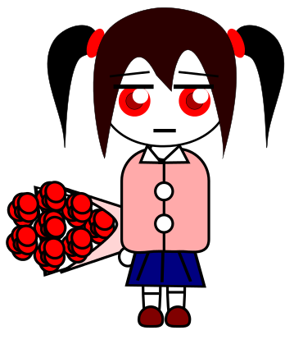
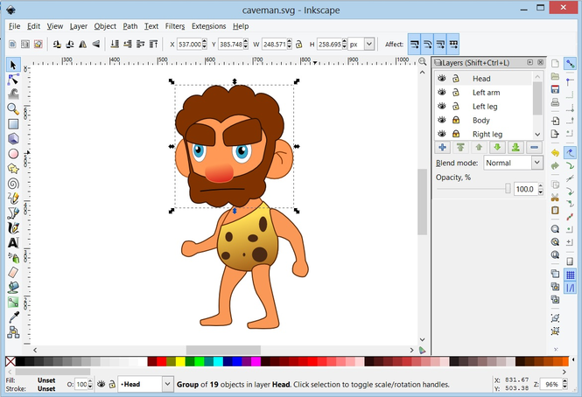
Inkscape(1/2)
Inkscape就是一個編輯SVG的軟體

Slide 36
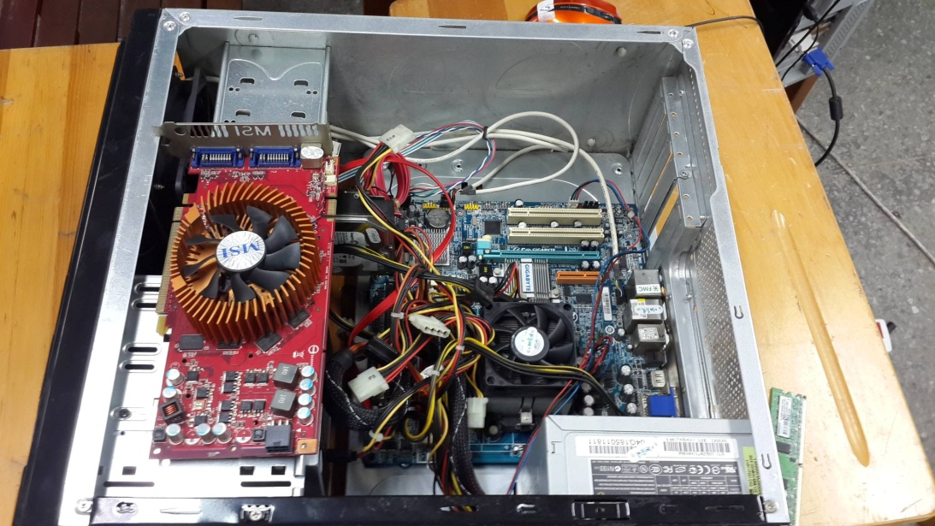
電腦組裝(2/2)
興趣
自主學習
報考丙級執照

Slide 37
虛實設計
主講者：莊惟智

Slide 38
虛實設計(1/2)
想像與設計 評估 採購 製作 成品
想像與設計：
要有想像力必須先拋開一切的限制，可行性可以之後再考慮，
接著把你要的東西畫出來摽上所有細節。
評估、採購：
想一想要用什麼材質做，材料如何取得。
製作：
製作時常常會失敗或是各種可能，但檢討失敗的原因會成為下一次的成功關鍵。
!!成品!!

Slide 39
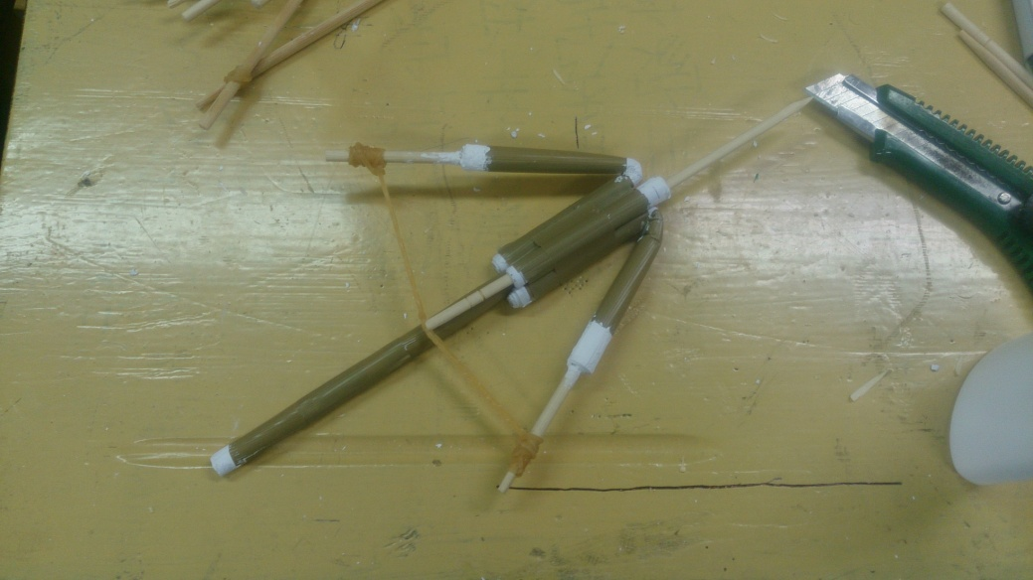
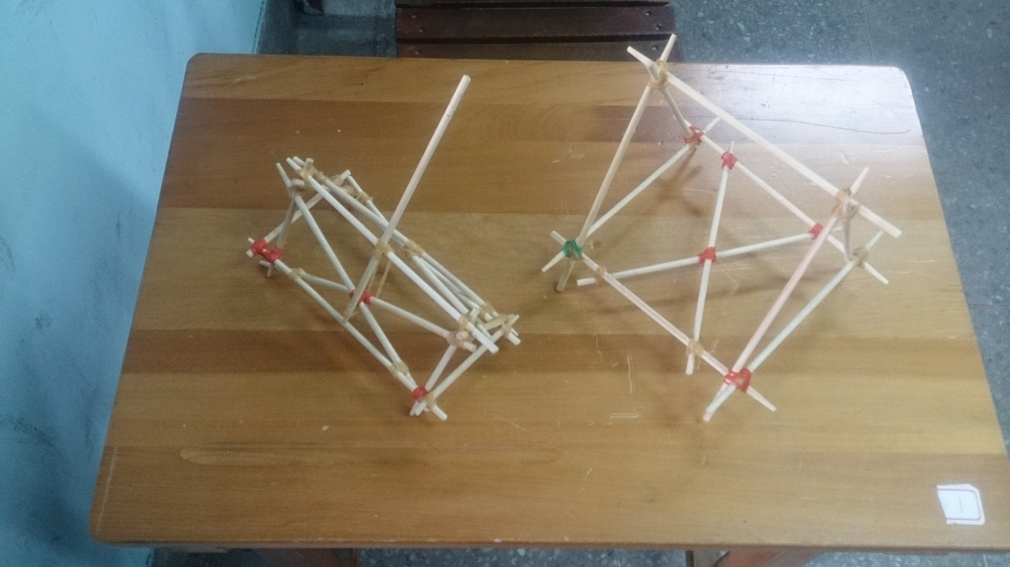
虛實設計(2/2)

Slide 40
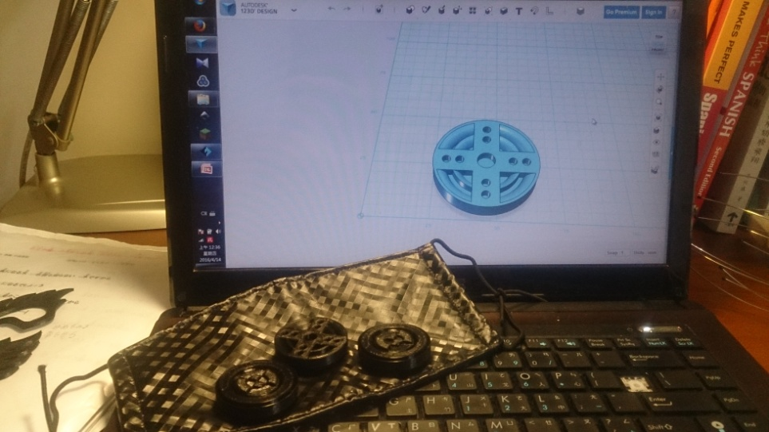
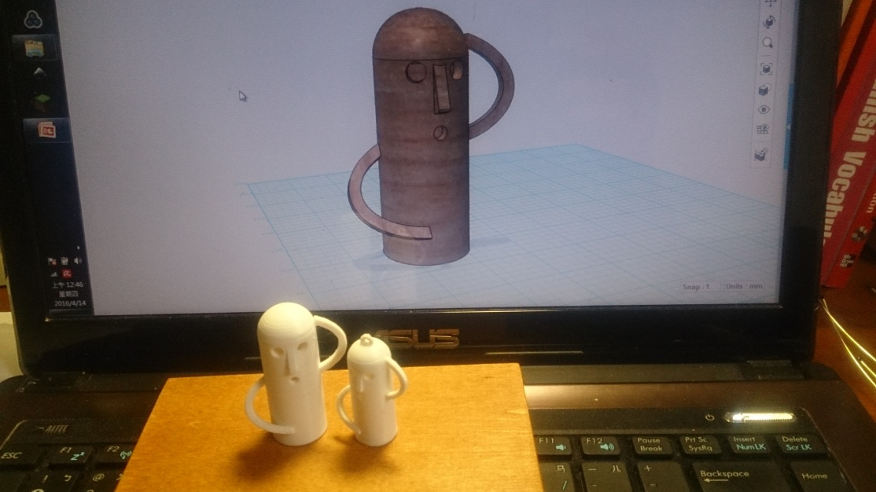
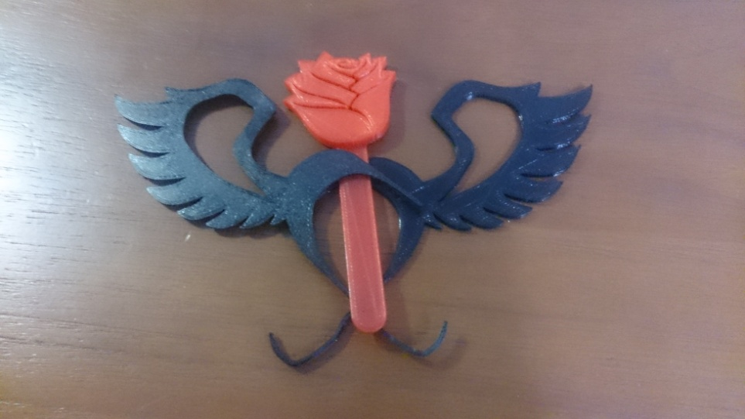
3D 模型設計

Slide 41
戶外體育組

Slide 42
生存遊戲
主講者：劉國安

Slide 43
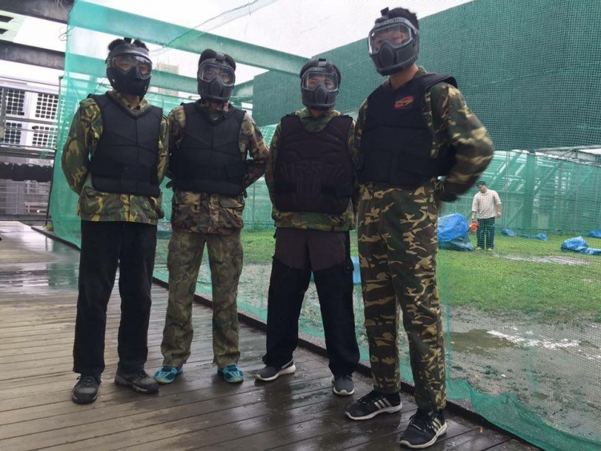
生存遊戲(1/4)
第一週：槍械教學、戰術規劃、戰術步伐、戰術講解
第二週：專攻戰術與步伐
第三週：去生存遊戲
第四週：去生存遊戲
第五週：討論心得或出去

Slide 44
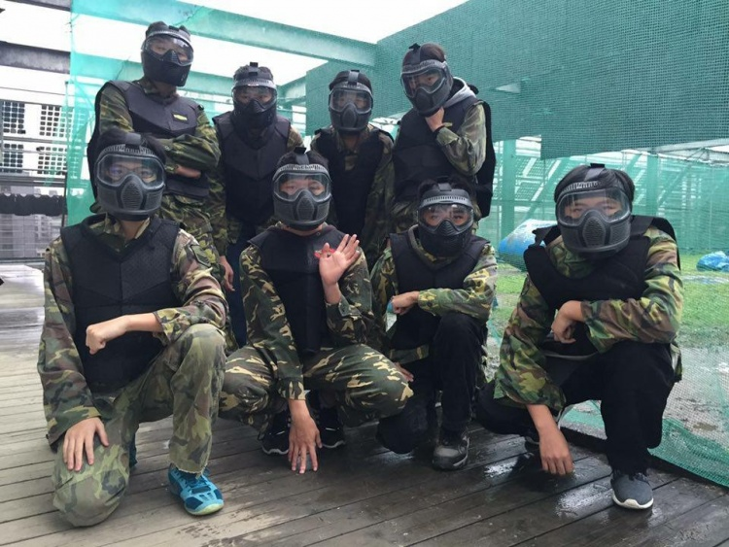
生存遊戲(2/4)
ALPHA隊
溫書桓 (職位：盾牌)
張胤閎 (職位：火力壓制)
謝酲洊 (職位：左右掩護)
莊惟智 (職位：墊底支援)
BRAVO隊
胡英文 (職位：盾牌)
洪仁益 (職位：火力壓制)
劉國安 (職位：左右掩護)
蔡依緁 (職位：墊底支援)

Slide 45
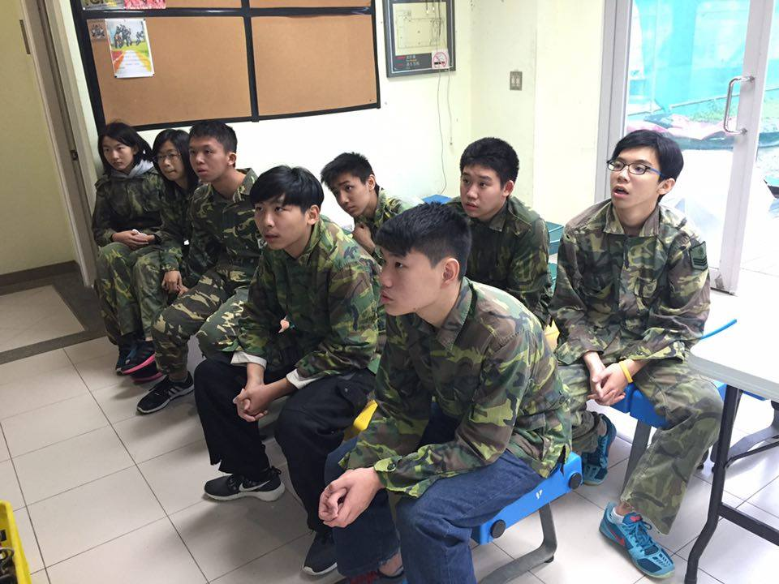
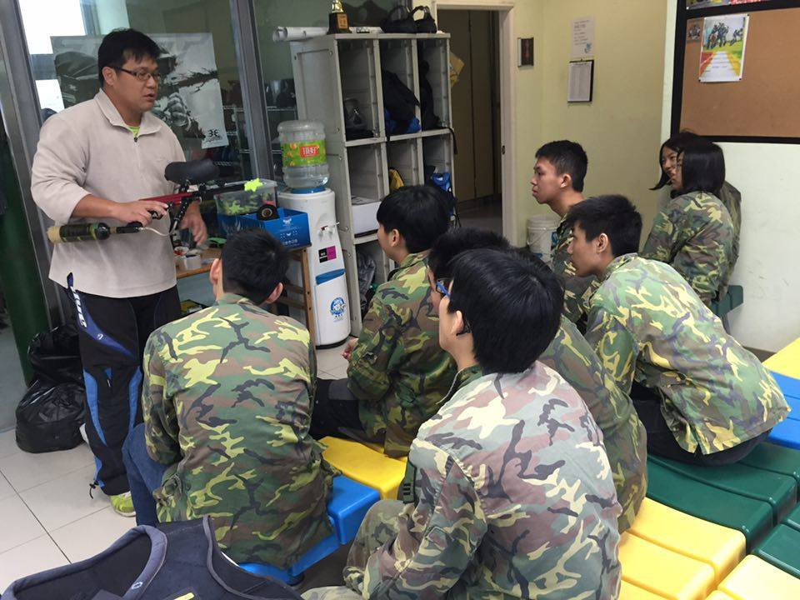
生存遊戲(3/4)

Slide 46


生存遊戲(4/4)

Slide 47
單車600KM+
主講者：許皓程

Slide 48


單車600KM(1/3)

Slide 49

單車600KM(2/3)
第1天: 八里 基隆市
第2天:基隆市 宜蘭市
第3天:宜蘭市 南澳
第4天: 南澳 壽豐
第5天: 壽豐 池上
第6天: 池上 太麻里
第7天:太麻里 楓港
第8天: 楓港 枋寮

Slide 50

單車600KM(3/3)

Slide 51
籃球社
主講者：施棋澧

Slide 52

籃球社(1/2)
推傳
拖板
1打1
投籃
上籃

Slide 53




籃球社(2/2)

Slide 54
空手道
主講者：曾明哲、楊京典

Slide 55
空手道(1/3)
介紹
空手道以防守為首要目的，不強調主動攻擊，學習中可降低運動傷害。
學習主要目的為:訓練同學體能，學習空手道精神，並學習保護自身安全、加强肌肉承受能力、自我控制的能力和動作協調性。

Slide 56

空手道(2/3)
教練為： 嚴建國教練
成員共9名(一人為家長)：
升級檢定共2次
白帶->黃帶->綠帶
演出
2016均優學習論壇

Slide 57

空手道(3/3)

Slide 58
多元運動探索 & 爬山
主講者：范鎮鈞

Slide 59


多元運動探索(1/3)
直排輪
基本練習
站立
溜前進後退
練習單腳
中級練習
雙腳S型
雙腳交叉
單腳S型

Slide 60


多元運動探索(2/3)
保齡球
初階
球具介紹
分數計算解說
基本助走步伐
球瓶撞擊概念
全倒點講解
直球基本動作講解

Slide 61



爬山(3/3)
1.象山
2.猴山岳
3.七星山
4.大屯山連峰與二子坪步道

Slide 62
農耕與烹飪組

Slide 63
關於我們的農園課
農園課的老師是丁丁到新莊社大邀請俊育和心瑋老師來帶領我們。
為什麼會有農園課?因為丁丁認為學會種植非常重要，因此有農園這堂課。
農園課的內容包括認識春秋兩季的作物、戶外農園參訪，每個人設計自己的田畦規劃圖，還有學種植技術和魚菜共生設計。上學期的農園課主要教種植，分兩塊地種，一塊在學校，另一塊在陽明山。下學期增加了魚菜共生，每組設計一套，同學們對此興趣濃厚。

Slide 64





Slide 65



我選農園課的原因是我喜歡種菜的感覺，當我在種菜時，我發現我很專注。而且種菜我覺得很有意義，能自給自足。種菜讓我找到我的興趣。

Slide 66



育苗
因為學期初經常下雨，所以老師只好先讓我們育苗
，老師先示範把土裝到一定的高度，然後再把種子蓋到土裡，接著定時澆水，放到發芽後，拿到戶外給苗更多陽光、養分。

Slide 67



下田：整地、施肥、播種(苗)

Slide 68



魚菜共生(參訪→上課→設計→製作)

Slide 69





Slide 70
烹飪課
去年的烹飪課叫吃飯說菜，是大家必修的課程。在上學期是由兩位同學的媽媽發起的，就改為選修課，讓想要學習烹飪的同學去學，雖然有些人不是一開始就有興趣，但也在學習的這段時間漸漸培養起興趣。
上學期主要是到好學文創和開平餐飲學校去學，共有10位學生參加。

Slide 71



好學文創
在好學文創學習烘焙，很多同學都是第一次接觸到烘焙方面，從第一次連攪拌機都不會操控、工具都不認得，到回家可以做給家人吃，也讓大家可以從烘焙中得到成就感。

Slide 72


開平餐飲學校
到開平餐飲學校，同學都很期待去那裡上課，主要學習中餐方面的東西，中餐料理、刀工，就很像是師傅在教徒弟的感覺，那裡的學生都很專業，讓我們更有目標去學，學得也更認真。

Slide 73

下學期是同學透過OST的課程發起的選修課，我們請家長來教，由申晴爸爸跟祐豪媽媽來教。跟以前吃飯說菜最不一樣的地方是，因為選修人數不多，所以家長可以教得比較深入，且上課的時間也加長到3節課，讓每個同學都可以有更多實務練習的機會。

Slide 74




祐豪媽媽的烹飪課
祐豪媽媽主要教的是一些大菜、家常菜，像是紅燒獅子頭、薑黃炒飯、珍珠丸子，還會認識菜的歷史、由來，介紹調味料的用途且了解了很多醬料調配的技巧和一些料理手法。

Slide 75



申晴爸爸的烹飪課
申晴爸爸因為有去專業的丙級訓練，所以教的方面比較偏向一些料理的觀念、如何處理料理。
同學印象最深的就是學到殺魚，剛開始大家都很害怕、
都覺得很困難，不過最後還是把魚殺得很乾淨。

Slide 76
上完這幾堂烹飪課，很多同學都認為學烹飪不光是學習煮菜，也要學習洗滌的順序、切菜的握法、火侯的掌握、菜的味道、擺盤和適合的烹飪方式。
且課程中，不只學會了煮菜，也讓我們從烹飪中找到興趣。

Slide 77
手作藝術組

Slide 78
美學概論與生活速寫
•同學爭取
•尋找老師、安排上課時間

Slide 79
上課方式：老師帶學生去不同的地點畫畫 課程目標：參觀，寫生畫畫 室內與室外差別感想： 室內→發揮創意、老師訂題目 室外→戶外寫生
美術課

Slide 80




個人風格的不同...
•寫實
•抽象
•卡通
•等等...

Slide 81



美術課-戶外寫生
•台北植物園
•台北燈會
•台灣大學
•北門近區
•西門町
•孔廟

Slide 82




①
②
③
④
②

Slide 83
透過這樣的畫畫課
•學到...
•體驗...
•意義...

Slide 84
攝影課
課程由來：同學在OST提出來的。
上課方式：總共10堂，老師會上6堂，其他都是自己自學。
課程目標：以個人程度，看自己給自己設什麼目標（學怎麼拍照、學怎麼取景)。

Slide 85



攝影課
上些什麼：
• 室內：光線、色相、角度、構圖
• 室外：看展、外拍
• 在教室互拍彼此，用同學的照片來講解
• 給大家看其他的作品，當上課教材

Slide 86




攝影課
為什麼要拍這個 ?
練習 ：讓自己越來越進步
自己有什麼感覺 ?
開心：有拍到自己想要的感覺
困難：怎麼拍才會好看

Slide 87





攝影課

Slide 88


手作社
手作社的老師是由同學請勵馨基金會的張燕如老師教導帶領。
手作社的內容包括：採買布料、剪裁布料、學習縫紉、設計每個人的作品設計圖。
這堂課讓我們學到做事情要細心、使用危險器材的安全使用方法。最重要的是我們會把我們用心做的作品拿去義賣幫助弱勢團體。

Slide 89




手作社
設計圖、縫紉
主要是做自己想做的東西，不要依賴金錢來得到想要的東西。

Slide 90
生活手作社
上學期幾乎是學編織，現在有加入製作手工果醬、饅頭、青草圈、水苔球和捏陶等其他需要自己完成的作品。
另外，生活手作是一堂課學會一樣成品，當日就可以把該學的東西學會。比較特別的是我們會使用大自然給予我們的材料並學會一些從未體驗過的身心靈課程。跟前頁提及的手作社不一樣的地方是，手作社相對人數較少，所以進度比較快的同學可以去教導進度較慢的人，充分體會教學相長的意義。

Slide 91




生活手作社
手工果醬
饅頭：桿、捲、切、蒸

Slide 92


生活手作社
青草圈：選擇喜歡的材料、學習編草

Slide 93



生活手作社
水苔球：泥土與植物混和
捏陶：簡單造型

